Slide 1
设计模式 Part I
张严辞

Slide 2
场景4
进一步细化场景1中二维图形的绘制
绘制通过将图形转换为一系列像素点，然后通过绘制像素点的方法来完成图形绘制
需要绘制的图形有
矩形
圆
三角形

Slide 3
解决方案1 1/3
设计基类CShape
纯虚函数generatePixelsOnShapeV()定义将图形转换为一系列像素点的接口
转换生成的像素点保存到成员变量m_PixelSet中
函数drawShape()首先调用generatePixelsOnShapeV()，然后根据m_PixelSet来完成绘制

Slide 4
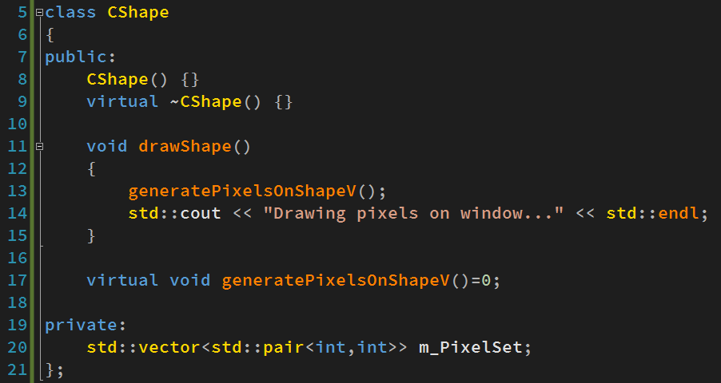
解决方案1 2/3
通过纯虚函数定义图形到像素点转换的接口

Slide 5
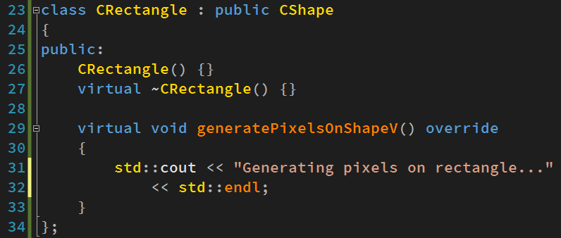
解决方案1 3/3
生成派生类CRectangle, CTriangle和CCircle
派生类重载虚函数generatePixelsOnShapeV()，完成特定图形到像素点的转换
通过重载虚函数来实现矩形到像素点的转换

Slide 6
需求变更
需要在Windows和Linux两个操作系统下实现图形的绘制
将图形转换为像素点的功能不会因为操作系统的不同而不同
绘制像素点的方法因为操作系统的不同而不同

Slide 7
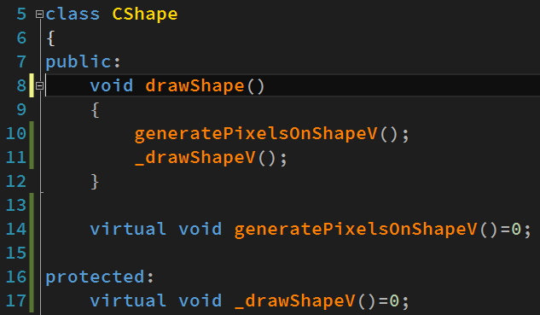
解决方案2 1/4
基类CShape中增加新纯虚函数_drawShapeV()，用于隐藏不同操作系统绘制像素点方法的不同
增加新的纯虚函数来定义绘制像素点的接口

Slide 8
解决方案2 2/4
目前基类CShape中有两个独立变化的因素，分别由两个虚函数实现
不同形状到像素点的转换
不同操作系统绘制像素点方法的不同

Slide 9
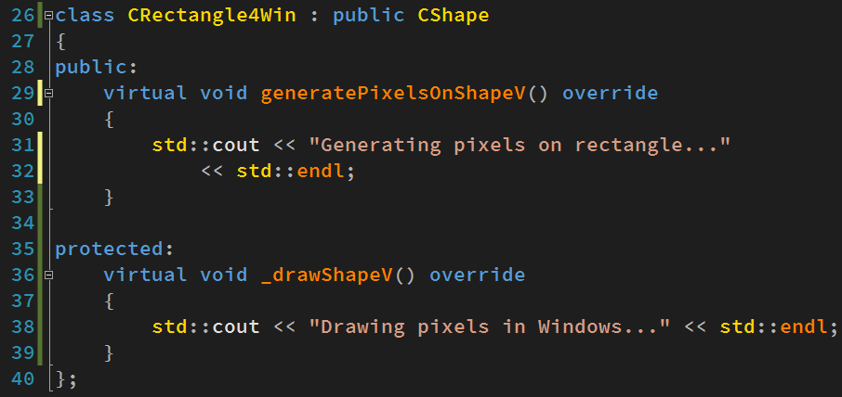
解决方案2 3/4
例如，在Windows下绘制矩形的类，必须重载两个虚函数

Slide 10
解决方案2 4/4
缺陷：
每增加一种形状，需要增加M个类（M为操作系统的个数）
每增加对一种操作系统的支持，需要增加N个类（N为图形类型的个数）
导致问题的原因：试图在一个基类的基础上，通过继承来实现两个独立的变化
解决思路：合成复用原则
如何应用合成复用原则？
Notes:
需要提三个问题

Slide 11
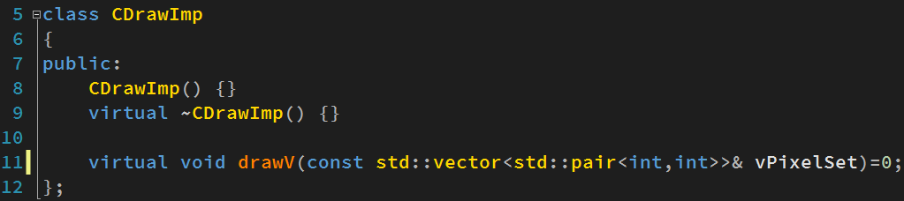
解决方案3 1/5
设计新的基类CDrawImp来完成不同操作系统下像素点的绘制
将两个变化中的一个独立到一个新基类的新纯虚函数中，它只考虑像素点的绘制，完全不管像素点如何产生

Slide 12
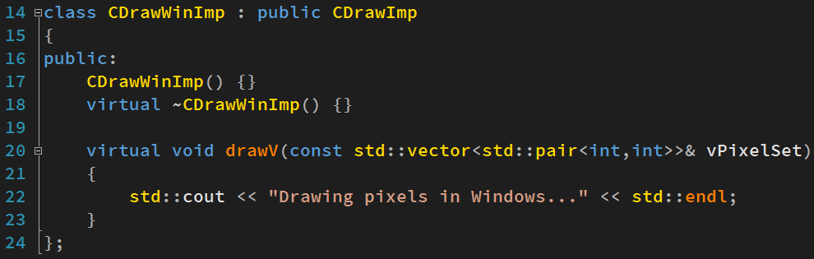
解决方案3 2/5
从CDrawImp中派生出不同的类，来实现不同操作系统下像素点的绘制

Slide 13
解决方案3 3/5
两个独立变化的因素被分到两个不同的类中，因而它们可以独立的变化
类CShape只考虑如何将各种形状转换为像素点
类CDrawImp只考虑如何在不同操作系统下绘制像素点
二者如何联系在一起？
在基类CShape中，增加一个成员变量m_pDrawImp来保存绘制方法的基类
CShape中不再需要虚函数_drawShapeV()

Slide 14
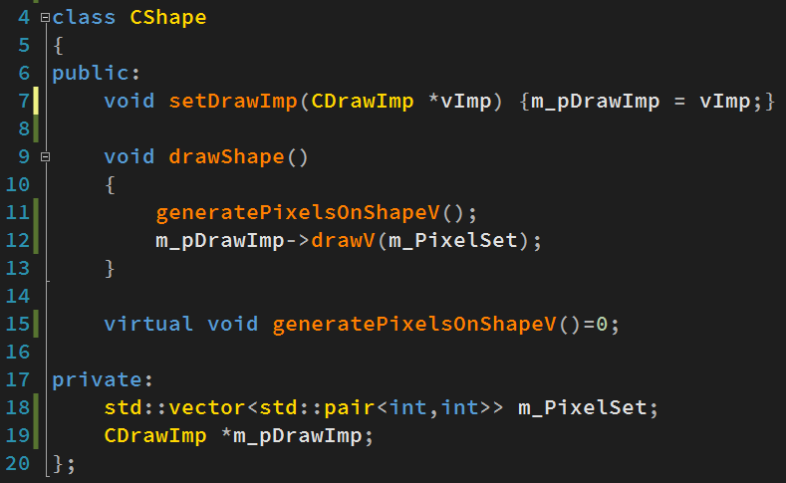
解决方案3 4/5
在不同操作系统下绘制的区别被独立到新的类CDrawImp中
体现合成复用原则

Slide 15
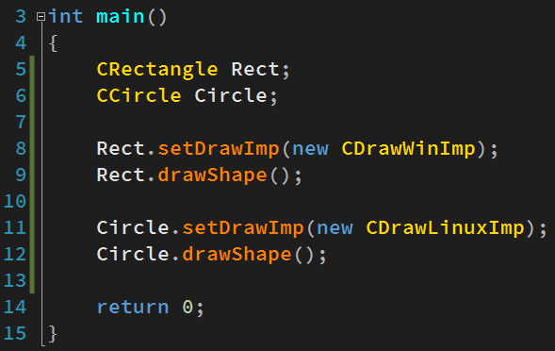
解决方案3 5/5
在客户端程序才决定二维图形在何种操作系统下进行绘制

Slide 16
桥接模式
解决方案3体现了桥接模式的基本思想
桥接模式应用于有两个变化维度的系统
将继承关系转换为关联关系，从而降低了类与类之间的耦合，减少了代码编写量
使得变化可以独立发生

Slide 17
需求再次变更
需要为绘制的图形加上注释功能
注释并非必需
注释可以是文字注释也可以是图形注释
被注释后的图形可以继续添加其他注释

Slide 18
解决方案4 1/6
似乎又增加了一个变化的因素（文字和图形注释）
应该继续采用桥接模式吗？
不建议采用桥接模式
注释并非必需，若采用桥接模式，需要在基类中增加一个注释的实现接口，但这个接口可能完全不被使用
实现同一个图形的多次注释不方便

Slide 19
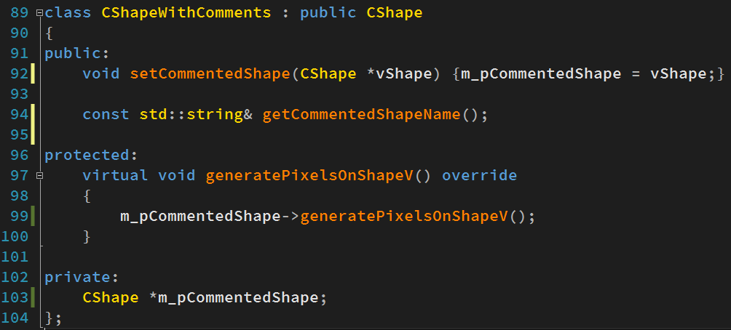
解决方案4 2/6
从CShape中派生一个类CShapeWithComments，作为所有包含注释的图形的基类
从CShape派生保证带注释的图形仍然是图形的一种
虚函数为什么要这样实现？
保存被注释的图形，注意使用了基类指针，使得被注释的图形可以是一般图形，也可以是其他被注释过的图形

Slide 20
解决方案4 3/6
具体的带注释的图形类都从CShapeWithComments中派生
难点：包含注释的图形类该如何重载基类的虚函数generatePixelsOnShapeV()？
调用被注释图形的generatePixelsOnShapeV()
增加相应的注释
问题：在CShapeWithComments中，被注释的图形以私有成员变量m_pCommentedShape的形式保存，对其派生类不可见

Slide 21
解决方案4 3/6
最简单的解决方案：将m_pCommentedShape改为公有或保护成员变量
缺陷：公有或保护成员变量可以被其他类任意访问，违法了面向对象设计中信息隐藏的原则
类的所有成员变量必须是私有成员

Slide 22
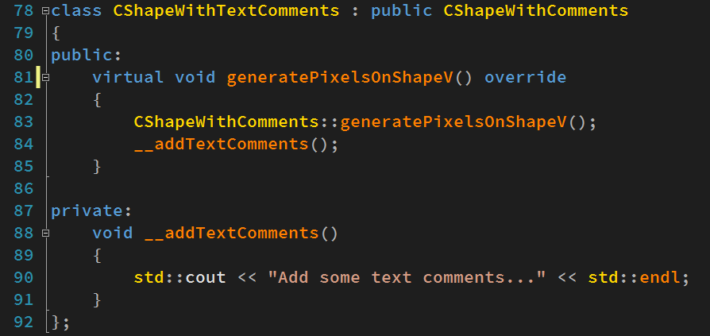
解决方案4 4/6
实现了调用被注释图形的虚函数generatePixelsOnShapeV()

Slide 23
解决方案4 5/6
为实现多次注释的功能，客户端程序通过多次调用CShapeWithComments::setCommentedShape()
不需要注释的图形，客户端程序不发生任何修改

Slide 24
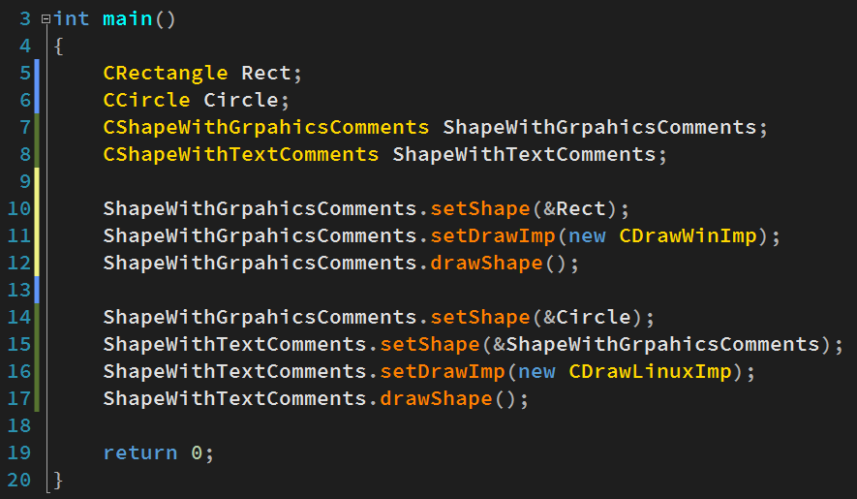
解决方案4 6/6
为圆Circle增加图形注释
继续增加文字注释

Slide 25
装饰模式
解决方案4体现了装饰模式的基本思想
以对客户透明的方式动态地给一个对象附加上更多的责任，比生成子类更灵活
可以在不需要创造更多子类的情况下，将对象的功能加以扩展

Slide 26
需求的变更无止境
需要增加组合图形的功能
任意多个二维基本图形可以构成组合图形
基本图形和组合图形也可以构成更高层次的组合图形
任意多个组合图形可以构成更高层次的组合图形
基本图形和组合图形都可以添加注释

Slide 27
解决方案5 1/3
从基类CShape中派生组合图形类CCompositeShape
成员变量m_ChildShapeSet保存所有子图形
重载虚函数generatePixelsOnShapeV()，直接调用所有子图形相应的generatePixelsOnShapeV()

Slide 28
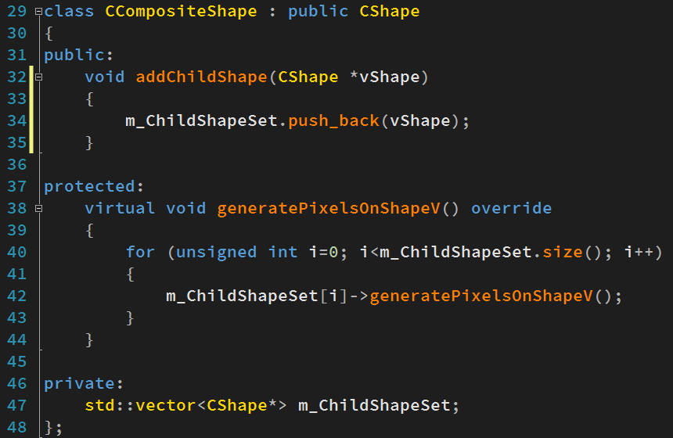
解决方案5 2/3
组合图形仍然从CShape派生
组合图形的虚函数实现为调用其所有子图形的相应虚函数
保存所有的子图形

Slide 29
解决方案5 3/3
基本图形和组合图形都是从CShape中派生
无需修改代码就可以实现为组合图形添加注释的功能
在客户端程序可以不加区分的对待二者

Slide 30
组合模式
解决方案5体现了组合模式的基本思想
组合多个对象形成树形结构以表示“整体-部分”的结构层次
用户在使用时无须对它们进行区分，可以一致地对待容器对象和叶子对象

